Slide 1
Метод испытания грунтов расклинивающим дилатометром.
Национальный стандарт.
Опыт применения.
Сопоставление результатов.

Slide 2
Метод испытания грунтов расклинивающим дилатометром.
Национальный стандарт. Опыт применения.
Сопоставление результатов.
Лавров Сергей Николаевич
Директор ООО «Новосибирский инженерный центр»
доцент, канд. техн. наук
Нуждин Леонид Викторович
председатель Товарищества Сибирских Геотехников (Т-воСибГт-в),
заведующий НИЛ динамики оснований и фундаментов
Новосибирского государственного архитектурно-строительного университета (Сибстрин)
профессор, канд. техн. наук
1

Slide 3
Метод испытания грунтов расклинивающим дилатометром
ГОСТ Р 58270-2018
Грунты. Метод испытания расклинивающим дилатометром
Программа национальной стандартизации на 2018 г.
Шифр ПНС 1.13.465-1.096.18
Публичное обсуждение 9.02-10.04.2018
Экспертное заключение ПК 19 «Геотехника»
ТК 465 «Строительство» 13.08.2018
Дата утверждения Росстандартом 02.11.2018
Ввод в действие 01.01.2019
2

Slide 4
Метод испытания грунтов расклинивающим дилатометром
Разработчики национального стандарта
СРО Ассоциация «КубаньСтройИзыскания»
директор Т.П. Хлебникова
ООО «Новосибирский инженерный центр»
канд. техн. наук, директор С.Н. Лавров
ООО «КраснодарТИСИЗ»
директор А.Н. Хлебников
3

Slide 5
Метод испытания грунтов расклинивающим дилатометром
Полевой метод определения сжимаемости грунтов «in situ»
Распространяется
дисперсные
природные
техногенные
песчаные,
глинистые,
органо-минеральные,
органические
Не распространяется
мерзлые грунты
грунты, содержащие обломки кристаллических пород размером более 2 мм
4

Slide 6
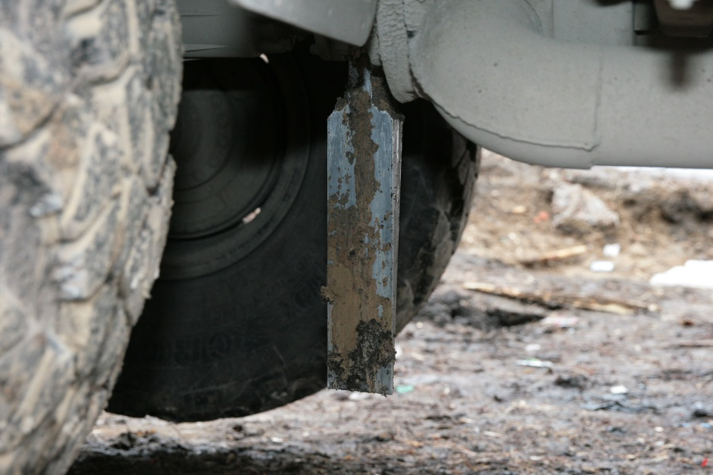
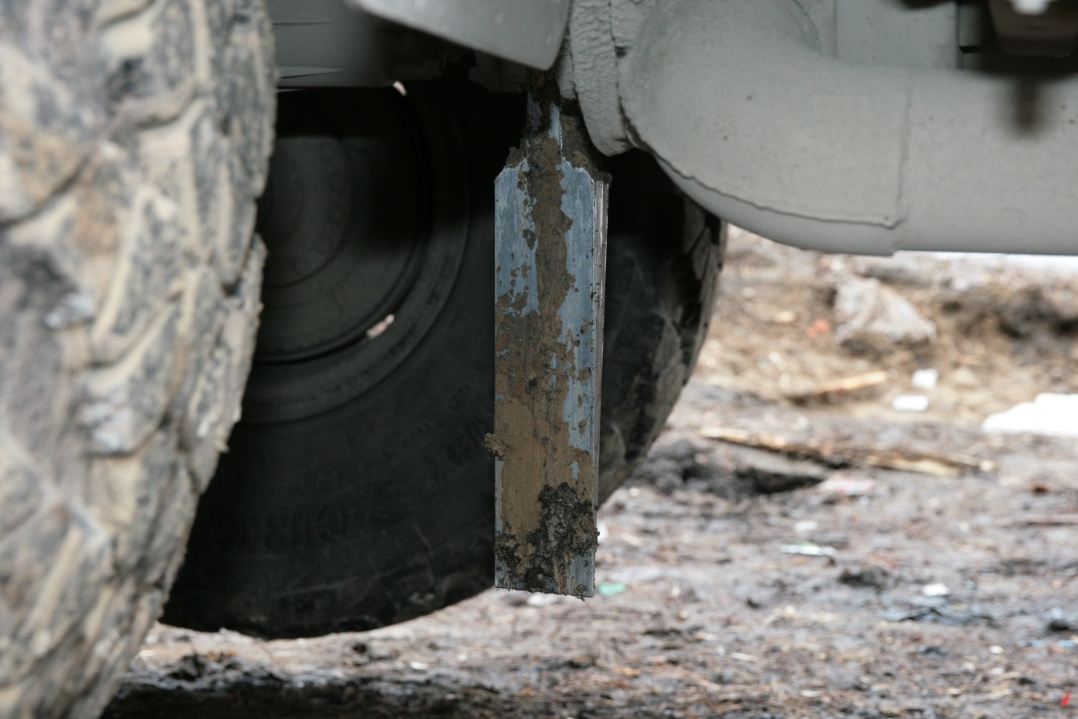
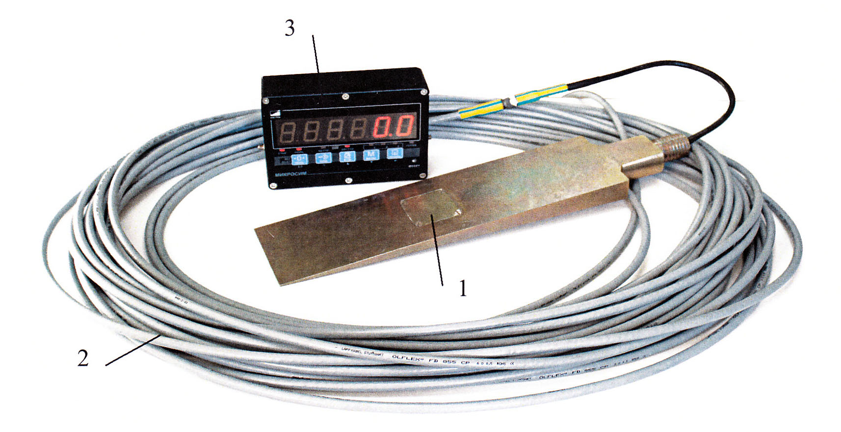
Метод испытания грунтов расклинивающим дилатометром
Конструкция расклинивающего дилатометра
1 – расклинивающий дилатометр;
2 – кабель;
3 – цифровой регистратор.
5

Slide 7
Метод испытания грунтов расклинивающим дилатометром
Конструкция расклинивающего дилатометра
Размер | Значение
Расчетная длина рабочей грани h, мм | 400
Ширина рабочей грани b, мм | 100
Угол наклона рабочей грани дилатометра к плоскости симметрии α, градус | 2
Ширина (диаметр) датчика давления d, мм | 32
Перемещение грунта по центру датчика давления, задаваемое рабочей гранью дилатометра s, мм | 6,98
Толщина режущей кромки t, мм | Не более 2,0
Диаметр штанг на высоте 600 см выше расклинивающего дилатометра D, мм | 36
6

Slide 8
Метод испытания грунтов расклинивающим дилатометром
Требования к конструкции расклинивающего дилатометра
Симметричная форма клина;
Сплошная единая поверхность мембраны встроенного датчика давления
с рабочей гранью дилатометра;
Герметичность;
Коэффициент жесткости датчика давления – не менее 4х10⁷ Н/м;
Погрешность измерения контактного давления – не более 0,003 МПа;
Точность определения модуля деформации – 0,1 МПа.
7

Slide 9
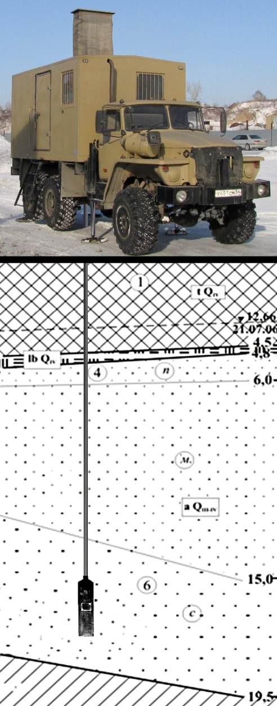
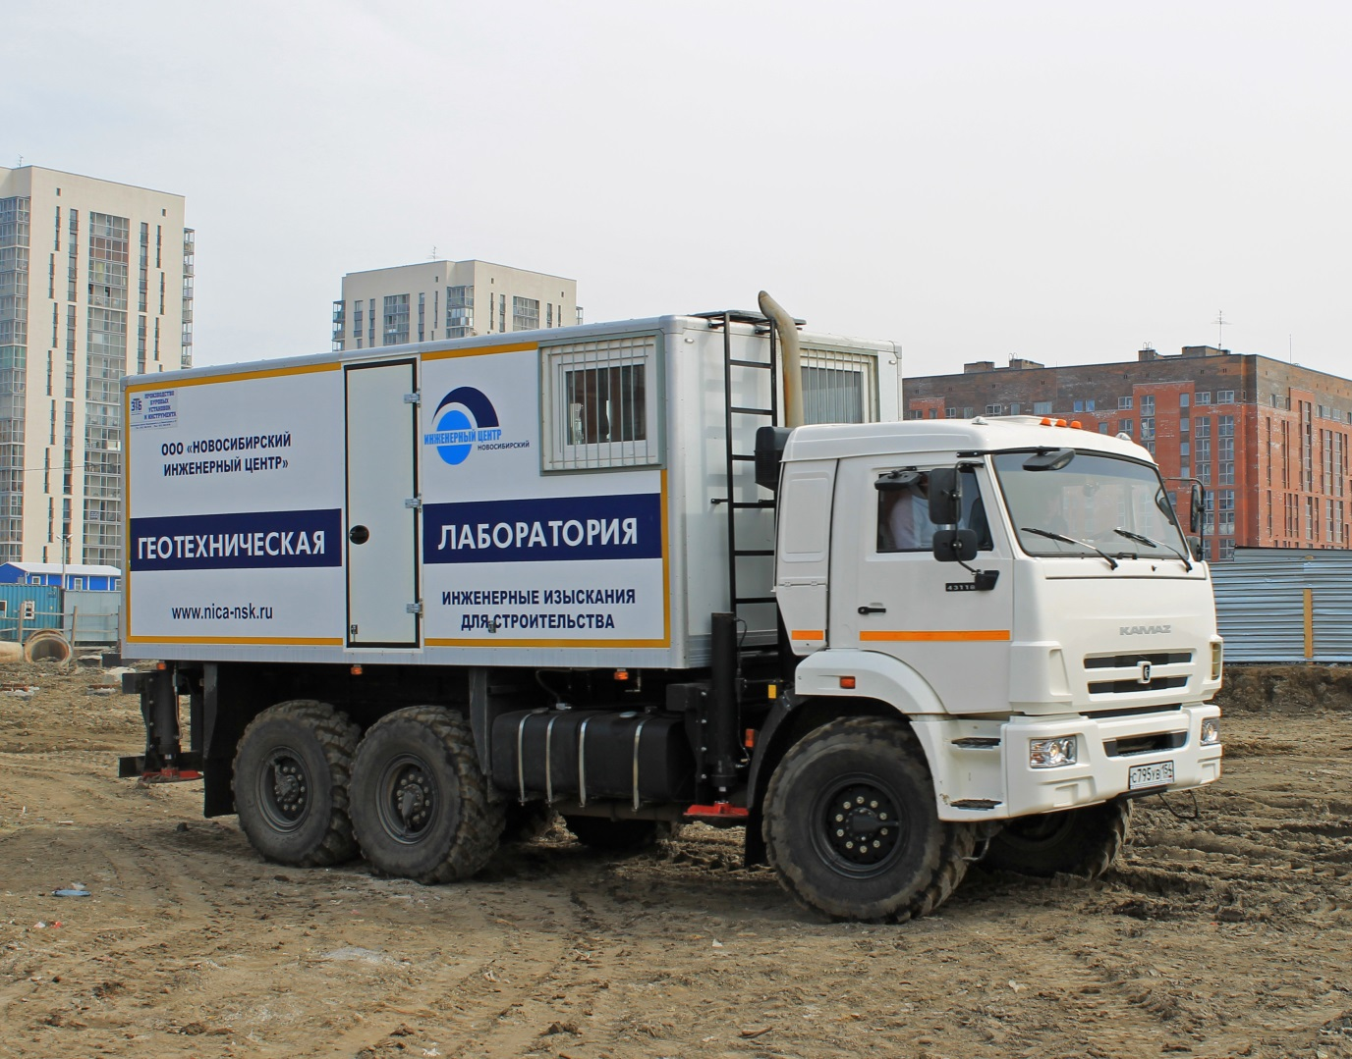
Метод испытания грунтов расклинивающим дилатометром
Установка для проведения испытаний
8

Slide 10
Метод испытания грунтов расклинивающим дилатометром
Проведение испытаний
Скорость погружения дилатометра v = (0,5 ± 0,2) м/мин
Регистрация показаний
- текущие значения q_{t0} через 0,1 - 0,2 м глубины погружения
- стабилизированные значения q_{ti} через каждый метр погружения
q, МПа
q_{t0}
q_{t1}
q_{t2} q_{t3} q_{ti}
t, мин
0 1 3 5 7
Текущее значение контактного давления q, МПа | q ≤ 0,07 | 0,07 < q ≤ 0,35 | q > 0,35
Изменение контактного давления за последние 2 минуты ∆q, МПа | Не более 0,003 | Не более 0,006 | Не более 0,015
9

Slide 11
Метод испытания грунтов расклинивающим дилатометром
Обработка результатов
Расчетная формула
E = C q K_{ѵ}
где C – постоянная расклинивающего дилатометра, зависящая от соотношения геометрических размеров, принимаемая равной 35,6;
q – контактное давление по рабочей грани расклинивающего дилатометра, МПа;
K_{ѵ} – коэффициент разновидности грунта, принимаемый равным: K_{ѵ} = 0,91 - для песков и супесей, K_{ѵ} = 0,88 – для суглинков, K_{ѵ} = 0,82 – для глин.
Корректирующие коэффициенты
1. Коэффициент стабилизации К_{стаб} - используется для приведение текущих значений контактного давления к стабилизированным.
К_{стаб} = q_{ti} / q_{t0}.
2. Понижающая поправка ∆ q, учитывающая гидростатическое давление воды на уровне расположения датчика давления.
∆q = 0,001 (Н - h_{в}) p_{w} g,
где Н – глубина испытания, м;
h_{в} – глубина залегания уровня подземных вод, м;
p_{w} – плотность подземной воды, равная 1, т/м3;
g – ускорение свободного падения, м/с²;
3. Корректирующий коэффициент Кd, принимаемый по результатам сопоставительных испытаний.
10

Slide 12
Метод испытания грунтов расклинивающим дилатометром
Обработка результатов
Измерение текущих и стабилизированных значений контактного давления
Перевод текущих значений контактного давления к стабилизированным | К_{стаб} = q_{ti} / q_{t0}
Учет влияния гидростатического давления подземных вод | ∆ q = 0,001 ( Н – h_{в} ) p_{w} g
Вычисление модуля деформации грунта | E = C q K_{ѵ}
Статистическая обработка значений
Корректировка модуля деформации по результатам сопоставительных испытаний
11

Slide 13
Метод испытания грунтов расклинивающим дилатометром
Корректировка модуля деформации по результатам
сопоставительных испытаний
Уровень ответственности здания и сооружения | Метод сопоставления и корректировки
I - повышенный | штампы типа I-IV
 | при невозможности проведения штамповых испытаний используется коэффициент деформационной анизотропии К_{α}
II - нормальный | коэффициент деформационной анизотропии К_{α}
III - пониженный | не проводятся
12

Slide 14
Метод испытания грунтов расклинивающим дилатометром
Программное обеспечение
Дилатометр 1.0
на MS Access
Дилатометр 2.0
Delfi
13

Slide 15
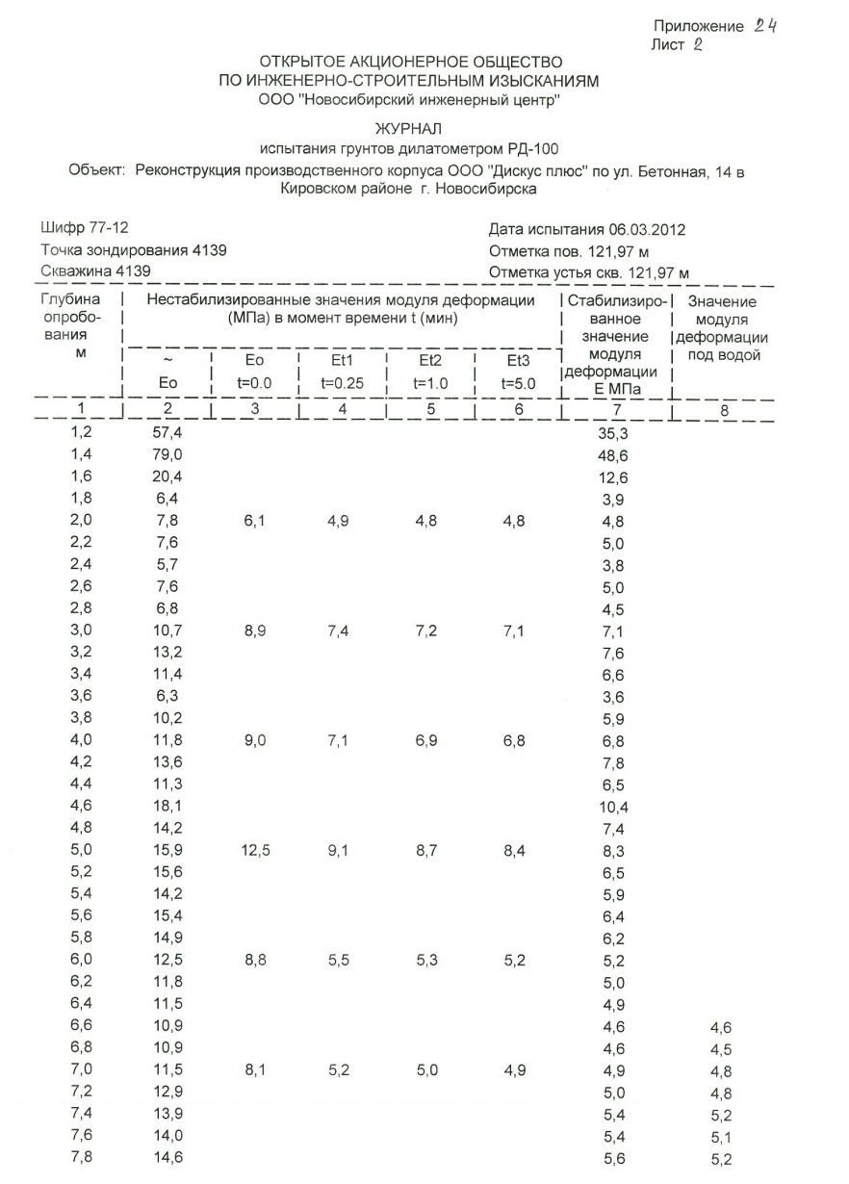
Метод испытания грунтов расклинивающим дилатометром
Результаты испытаний
14

Slide 16
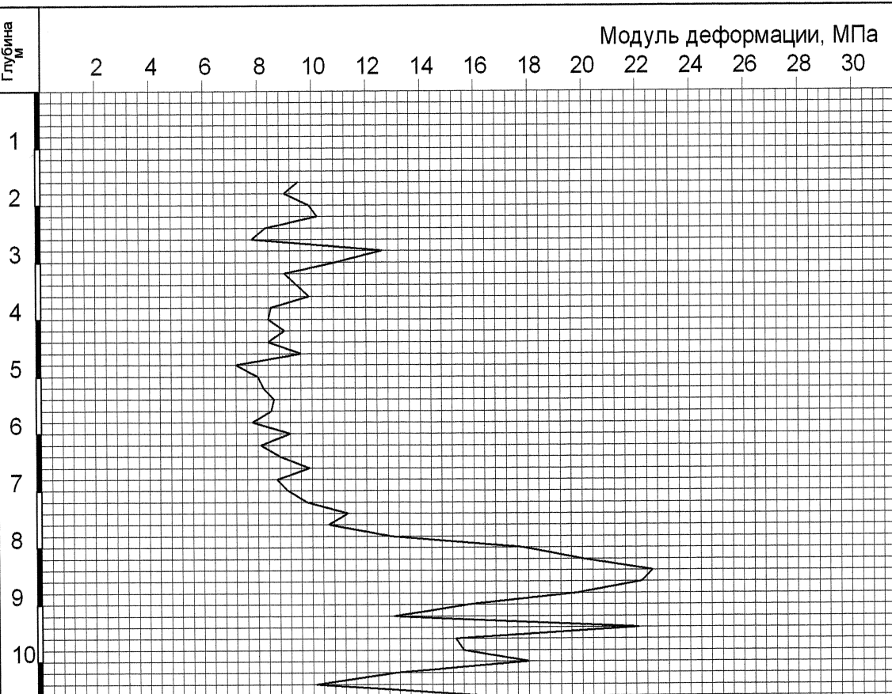
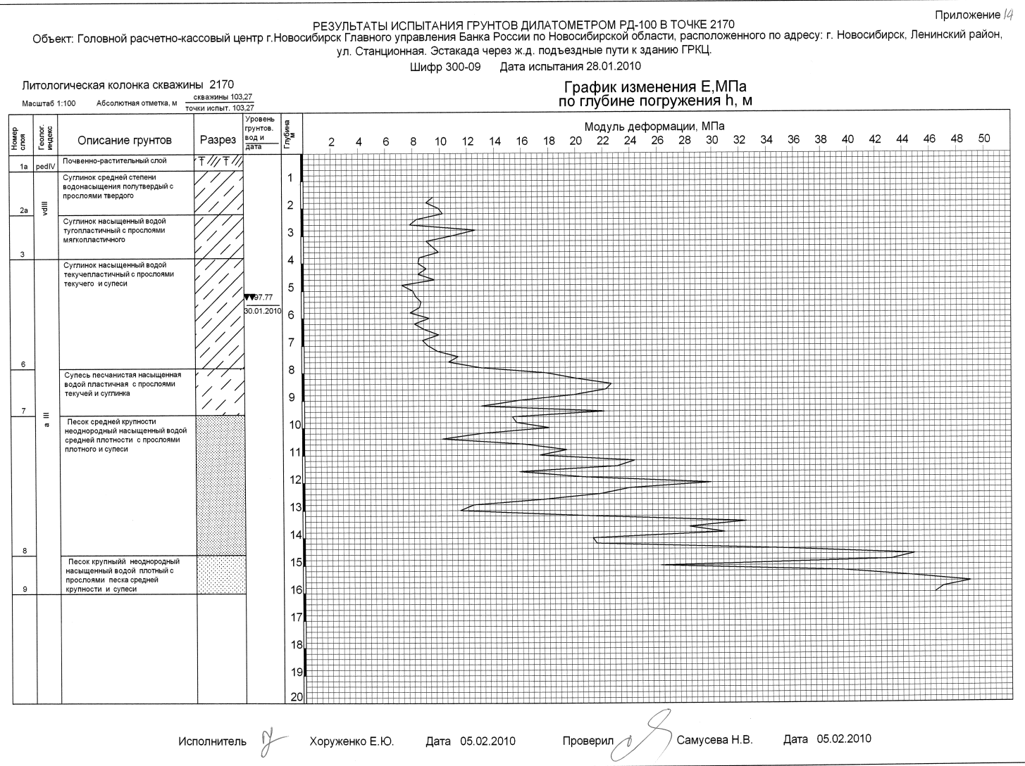
Метод испытания грунтов расклинивающим дилатометром
Результаты обработки испытаний
ИГЭ- 6
E = 8,7 МПа
v = 0,08 n = 18 опр.
15

Slide 17
Метод испытания грунтов расклинивающим дилатометром
Опыт применения
Результаты сопоставления значений модуля деформации, полученных
по испытаниям грунтов штампами и расклинивающим дилатометром в точке № 9700
Номер инженерно-геологического элемента | Значения модуля деформации, МПа
 | по результатам испытания грунтов дилатометром | по результатам испытания грунтов штампом
ИГЭ-3 | 4,9 - 9,6 (среднее значение 7,2) | 6,0 и 8,0 (среднее значение 7,0)
ИГЭ-5 | 3,6 - 8,0 (среднее значение 5,7) | 3,5 и 6,0 (среднее значение 4,8)
16

Slide 18
Метод испытания грунтов расклинивающим дилатометром
Опыт применения
Коэффициент деформационной анизотропии грунтов
четвертичного возраста для Новосибирской области
№ п/п | Геологический возраст | Генезис | Разновидность грунта | Коэффициент анизотропии, Кα, д.e.
 |  |  |  | Кол-во опр. | мin значение | мах значение | Среднее значение
1 | t IV | Техногенные отложения намывные | Золошлак супесчаный | 9 | 0,73 | 1,32 | 1,05
2 | a IV | Аллювиальные отложения | Глина легкая пылеватая | 3 | 0,99 | 1,01 | 1,00
3 |  |  | Суглинок легкий пылеватый | 3 | 0,98 | 1,00 | 0,99
4 |  |  | Супесь песчанистая | 5 | 0,95 | 1,03 | 0,98
5 | a² III |  | Суглинок легкий пылеватый | 12 | 0,97 | 1,03 | 1,01
6 | a³ III |  | Супесь песчанистая | 8 | 0,98 | 1,05 | 1,02
7 | vd III | Эолово-делювиальные отложения | Суглинок пылеватый | 3 | 0,93 | 1,01 | 0,96
8 | vd II kd |  | Суглинок легкий пылеватый | 6 | 0,90 | 1,11 | 1,01
9 |  |  | Супесь песчанистая | 5 | 1,00 | 1,06 | 1,02
10 | Saq II kd | Субаквальные отложения | Суглинок тяжелый пылеватый | 8 | 0,94 | 1,06 | 1,01
11 |  |  | Супесь песчанистая | 11 | 1,00 | 1,06 | 1,02
12 | la II fd | Озерно-аллювиальные отложения | Суглинок пылеватый | 5 | 0,89 | 1,15 | 1,03
17

Slide 19
Метод испытания грунтов расклинивающим дилатометром
Опыт применения - испытание с проколом
18

Slide 20
Метод испытания грунтов расклинивающим дилатометром
Опыт применения - техногенные грунты
19

Slide 21
Метод испытания грунтов расклинивающим дилатометром
Опыт применения - плотные грунты
20

Slide 22
Метод испытания грунтов расклинивающим дилатометром
Опыт применения - дочетвертичные грунты
1

Slide 23
Метод испытания грунтов расклинивающим дилатометром
Опыт применения
8

Slide 24
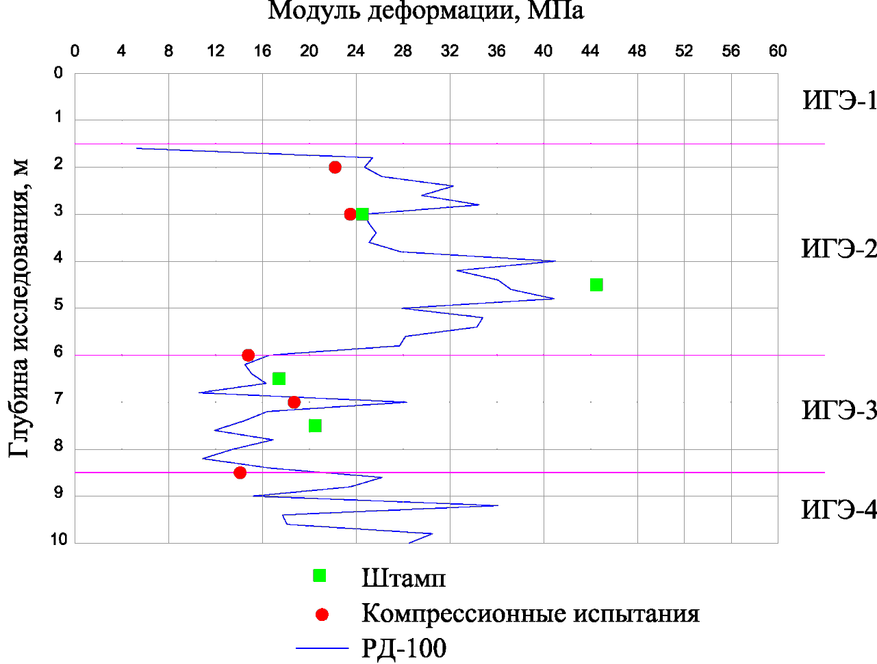
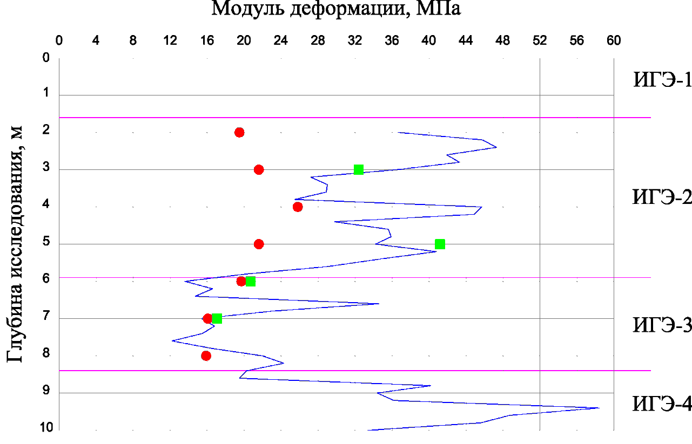
Метод испытания грунтов расклинивающим дилатометром
Сопоставление результатов - НГАСУ
1

Slide 25
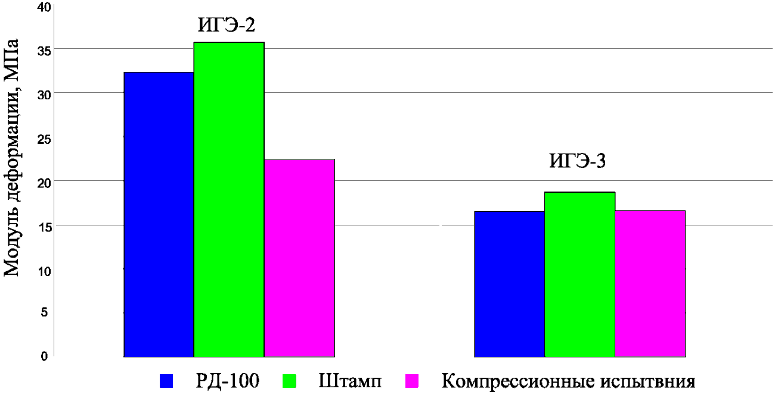
Метод испытания грунтов расклинивающим дилатометром
Сопоставление результатов - НГАСУ
Номер ИГЭ | Наименование грунта | Модуль деформации, Е, МПа
 |  | Компрессионные испытания |  | Штамп | РД-100 | Статическое зондирование (СП 47.13330.2012 табл. И.2, И.5) | СП 22.13330.2011 (Таблица Б.1, Б.3)
 |  | Одомет-рический | Компрес-сионный
2 | Песок мелкий | 28,0 | 22,4 | 35,7 | 32,3 | 28,1 | 33,4
3 | Супесь песчанистая твердая | 24,3 | 16,6 | 18,7 | 16,5 | 19,4* | 17,7
7

Slide 26
Метод испытания грунтов расклинивающим дилатометром
Сопоставление результатов - СГТ
При сопоставлении использованы частные значения модуля деформации грунтов по следующим испытаниям:
- штамп – 135 опр.; - стат. зондирование – > 11000 опр.;
- РД-100 – 7296 опр.; - компрессионное сжатие – 3608 опр.;
- дилатометр Маркетти – 1730 опр.; - трехосное сжатие – 321 опр.
№ п/п | Номер ИГЭ | Наименование грунта | Лабораторные исследования |  | Полевые исследования |  |  |  | СП 22.13330.2011
 |  |  | Компрессия | Стабило-метр | Штамп | РД – 100 | Маркетти | Стат.зонд.
1 | 10з2д | Глина пылеватая полутвердая с примесью органического вещества водонасыщенная | 5,7 | 40,7 | - | 4,4 | - | 8,0 | 22,0
 |  |  | 18 | 2 |  | 16 |  | 138
2 | 10з3 | Глина пылеватая тугопластичная водонасыщенная | 3,6 | 11,3 | 9,1 | 9,8 | 14,6 | 9,5 | 18,0
 |  |  | 261 | 4 | 8 | 263 | 53 | 672
3 | 10з3д | Глина пылеватая тугопластичная с примесью органического вещества водонасыщенная | 4,1 | - | 10,5 | 8,2 | 11,0 | 10,2 | 17,0
 |  |  | 42 |  | 2 | 76 | 24 | 205
1

Slide 27
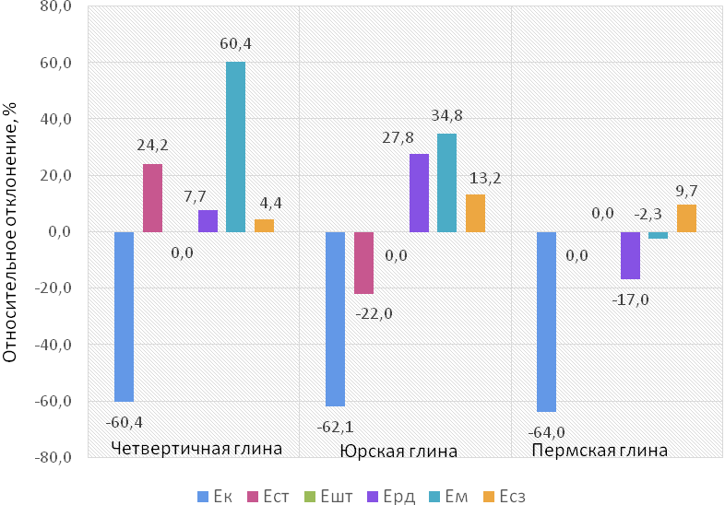
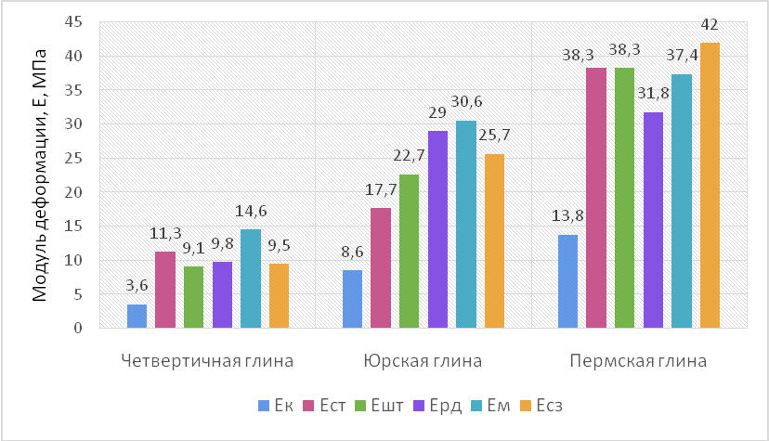
Метод испытания грунтов расклинивающим дилатометром
Сопоставление результатов - СГТ
Соотношение значений модуля
деформации грунтов,
определенных различными методами исследований
Относительное отклонение значений
модуля деформации грунтов,
полученные разными методами исследований
1

Slide 28
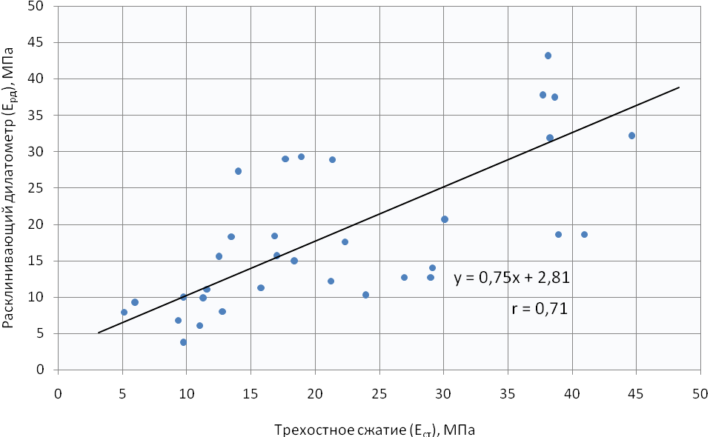
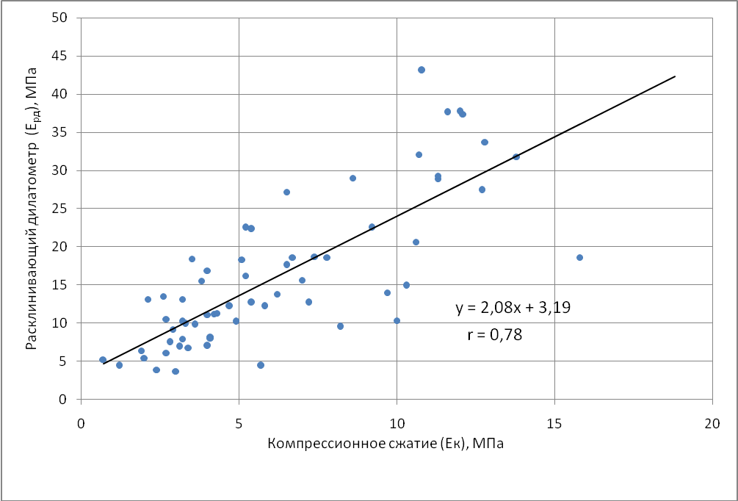
Метод испытания грунтов расклинивающим дилатометром
Сопоставление результатов - СГТ
Лабораторные методы
Компрессионное сжатие
Трехосное сжатие
1

Slide 29
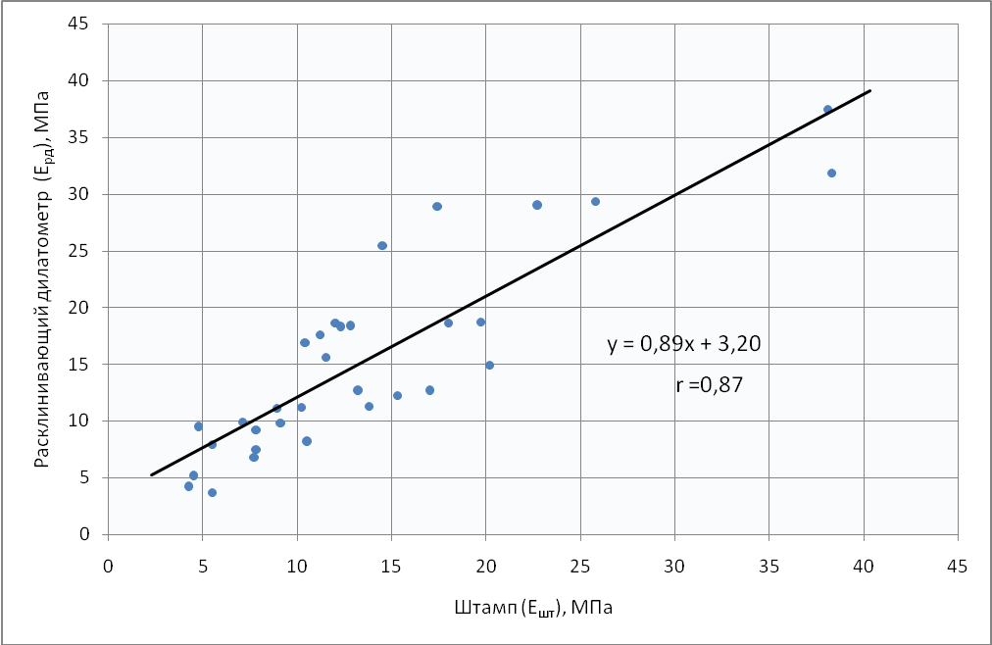
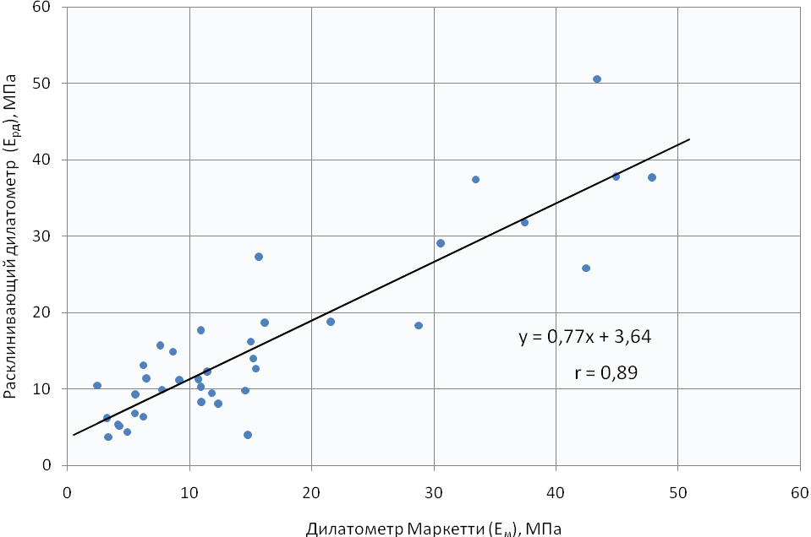
Метод испытания грунтов расклинивающим дилатометром
Сопоставление результатов - СГТ
Полевые методы
Штамп
Дилатометр Маркетти
1

Slide 30
Метод испытания грунтов расклинивающим дилатометром
Сопоставление результатов - СГТ
Корреляционная зависимость значений модуля деформации грунтов
по расклинивающему дилатометру
Метод исследований | Уравнение регрессии | Коэффициент корреляции, r | Сила связи
Компрессионное сжатие | EРД = 2,08 EК + 3,19 МПа | 0,78 | высокая
Трехосное сжатие | EРД = 0,75 EСТ + 2,81 МПа | 0,71 | высокая
Штамп | EРД = 0,91 EШТ + 3,20 МПа | 0,87 | высокая
Дилатометр Маркетти | EРД = 0,77 EМ + 3,64 МПа | 0,89 | высокая
8

